Slide 1
Sistema di Gestione delle Malattie Rare
nel Sistema di Sinfonia
Direttore Sanitario ASL
Guida Utente

Slide 2
Indice
01 - Introduzione
02 - Diagramma di Flusso
03 - Modello Organizzativo
04 - Login
05 - Profilo Applicativo: Direttore Sanitario ASL
06 - Canale di Assistenza

Slide 3



























01 - Introduzione
Scopo ed ambito di applicazione del manuale
Il presente manuale si pone l'obiettivo di fornire un'illustrazione dettagliata riguardante l'impiego del Sistema di Gestione delle Malattie Rare all'interno del Sistema Informativo Sanitario Regionale. In particolare, il dato viene letto attraverso le Integrazioni con Anagrafe delle Strutture e l’Anagrafe degli Assistiti.
Il sistema è istituito con l'intento di facilitare i processi di gestione dei Certificati di Diagnosi relativi alle Malattie Rare, elencate nell'allegato 7 del DPCM del 12 gennaio 2017, che aggiorna il Decreto Ministeriale 279/2001.
Inoltre, in seguito all'emanazione della Delibera della Giunta Regionale n°240/2023 (Allegato 1), è emersa la necessità di discriminare i profili in base ad una nuova riorganizzazione territoriale, suddivisa tra Reti Semplici e Reti Complesse.
Malattie Rare
Gestione Covid
Istanze Accreditamento
Anagrafe Strutture
Registri Patologie
Monitoraggio Ricoveri
Prescrizioni
Gestione Vaccini
Piani Terapeutici
Anagrafe Assistiti
CUP
Screening Oncologico
Screening Neonatale
Sistema riabilitazione
MMG e PLS
Sistema teleconsulto
Gestione Flussi Ministeriali
FSE
Monitoraggio Liste di Attesa

Slide 4
Indice
01 - Introduzione
02 - Diagramma di Flusso e Profili Coinvolti
03 - Modello Organizzativo
04 - Login
05 - Profilo Applicativo: Direttore Sanitario ASL
06 - Canale di Assistenza

Slide 5

02 - Diagramma di Flusso e Profili Coinvolti 1/3
Workflow Emissione
Le Figure hanno l'obiettivo di descrivere il flusso del processo di Emissione di un Certificato. Nella prima figura è stato rappresentato il flusso di lavoro per un Assistito che ha ricevuto Assistenza territoriale nella Regione Campania, necessario per l'ottenimento del Certificato di Esenzione; nella seconda figura è stato rappresentato il flusso di lavoro per un Assistito il cui Certificato di Diagnosi è stato emesso fuori dalla Regione Campania, necessario per l'ottenimento del Certificato di Esenzione.
Si distinguono tre blocchi e si pone l'attenzione sul blocco centrale, in quanto rappresenta il flusso di lavoro all'interno della piattaforma del Sistema di Gestione delle Malattie Rare.

Slide 6

02 - Diagramma di Flusso e Profili Coinvolti 2/3
Workflow Caricamento
Le Figure hanno l'obiettivo di descrivere il flusso del processo di Emissione di un Certificato. Nella prima figura è stato rappresentato il flusso di lavoro per un Assistito che ha ricevuto Assistenza territoriale nella Regione Campania, necessario per l'ottenimento del Certificato di Esenzione; nella seconda figura è stato rappresentato il flusso di lavoro per un Assistito il cui Certificato di Diagnosi è stato emesso fuori dalla Regione Campania, necessario per l'ottenimento del Certificato di Esenzione.
Si distinguono tre blocchi e si pone l'attenzione sul blocco centrale, in quanto rappresenta il flusso di lavoro all'interno della piattaforma del Sistema di Gestione delle Malattie Rare.

Slide 7



02 - Diagramma di Flusso e Profili Coinvolti 3/3
Profili Coinvolti
In Figura i ruoli presenti nel Sistema di Gestione delle Malattie Rare, suddivisi in base all’Organo/Ente di appartenenza e per processo; in elenco il singoli ruoli:
Medico Certificatore Unità Operativa - HUB
Responsabile Unità Operativa - HUB
Medico Certificatore Unità Operativa - SPOKE
Responsabile Unità Operativa - SPOKE
Direttore Sanitario
Referente Aziendale Ospedaliero
Referente Regionale
Referente Aziendale Distretto - ASL
Amministrativo Distretto - ASL
Referente Aziendale - ASL
Direttore Sanitario - ASL
Emissione
Caricamento
Processi di Gestione del Paziente
Processi di Monitoraggio e Controllo
Organo/Ente
Profili
Organo/Ente
Profili
Clinici
Medico Certificatore
Responsabile UO
Referente Aziendale
Direttore Sanitario
ASL
Referente
DISTRETTO
Amministrativo
DISTRETTO
Referente ASL
Direttore Sanitario
Processi di Gestione e Configurazione
Processi di Gestione e Configurazione
Organo/Ente
Profili
Organo/Ente
Profili
Regione
Amministratore
di sistema
Regione
Amministratore
di sistema

Slide 8
Indice
01 - Introduzione
02 - Diagramma di Flusso e Profili Coinvolti
03 - Modello Organizzativo
04 - Login
05 - Profilo Applicativo: Direttore Sanitario ASL
06 - Canale di Assistenza

Slide 9

03 - Modello Organizzativo 1/2
Rete Semplice
Rete Semplice
L’organizzazione territoriale all’interno del Sistema di Gestione delle Malattie Rare coinvolge utenti operanti in Reti Semplici. In particolare, la Rete Normale o Rete Semplice è composta da due tipologie di strutture:
I Centri “HUB” sono quelli più completi e specializzati, con una maggiore expertise e sono abilitati sia alla certificazione della malattia rara che alla prescrizione del farmaco/piano terapeutico
I Centri “SATELLITE” sono abilitati, invece, alla sola prescrizione del farmaco/piano terapeutico e quindi non fanno parte del sistema di gestione delle malattie rare
Medico HUB (UO): Certificatore e Prescrittore
Responsabile HUB (UO)
HUB
Referente aziendale / Direttore sanitario
Medico Satellite (UO): Prescrittore
Responsabile Satellite (UO)
SATELLITE
Referente aziendale / Direttore sanitario

Slide 10
03 - Modello Organizzativo 2/2
Rete Complessa
Rete Complessa
L’organizzazione territoriale all’interno del Sistema di Gestione delle Malattie Rare coinvolge utenti operanti in Reti Complesse. Questa è organizzata in tre tipologie di strutture:
I Centri “HUB” sono quelli più completi e specializzati, con una maggiore expertise e sono abilitati sia alla certificazione della malattia rara che alla prescrizione del farmaco/piano terapeutico
I Centri "SPOKE", esclusivamente operanti nella Rete MEC, sono autorizzati alla prescrizione e alla certificazione provvisoria di malattie trattate dalle unità operative incluse nella Rete MEC
I Centri “SATELLITE” sono abilitati alla sola prescrizione del farmaco/piano terapeutico e quindi non fanno parte del sistema di gestione delle malattie rare
Medico SPOKE (UO): Certificazione provvisoria e Prescrizione
SPOKE
Responsabile HUB (UO)
Medico HUB (UO): Certificatore e Prescrittore
HUB
Responsabile HUB (UO)
Referente aziendale / Direttore sanitario
Medico Satellite (UO): Prescrittore
Responsabile Satellite (UO)
SATELLITE
Referente aziendale / Direttore sanitario

Slide 11
Indice
01 - Introduzione
02 - Diagramma di Flusso e Profili Coinvolti
03 - Modello Organizzativo
04 - Login
05 - Profilo Applicativo: Direttore Sanitario ASL
06 - Canale di Assistenza

Slide 12



04 - Login 1/3
Accesso e Autenticazione
Di seguito i passaggi per accedere all'applicativo di Malattie Rare.
Passaggio 1. Accesso all’applicativo
utilizza il seguente link: [Inserire l'indirizzo web qui].
Passaggio 2. Autenticazione
utilizza il bottone ‘Login tramite SPID’ (1)
seleziona l’opzione ’Entra con SPID’ (2)
scegli il fornitore di identità digitale cliccando sul fornitore desiderato
inserisci le credenziali SPID (nome utente e password) (3)
utilizza il bottone ’Entra con SPID’ (4)
conferma i dati inseriti cliccando sul pulsante ‘Conferma’ nella schermata di riepilogo
1
2
3
4

Slide 13


04 - Login 2/3
Scelta del Ruolo e Home Page
1
Passaggio 3. Selezione del Ruolo (1)
Dopo l’autenticazione si sceglie il ruolo utile associato alla struttura corrispondente.
Sidebar e Funzionalità (2)
Scegli tra le varie funzionalità che ritrovi sulla sidebar laterale
2

Slide 14

04 - Login 3/3
Home Page
Header (3)
Nell'header si trova il blocco di autenticazione e altre opzioni utili, tra cui:
Cambia Ruolo: utile per selezionare un altro ruolo disponibile senza effettuare nuovamente il login.
Impostazione Applicativo: utile per cambiare la modalità di visualizzazione oppure per settare il tempo di visualizzazione dei toast (notifiche temporanea che appaiono sullo schermo).
Logout: utile per disconnettersi dall'applicativo di Malattie Rare.
Footer (4)
Nella sezione inferiore della pagina, i collegamenti alla Privacy Policy e al Supporto Tecnico
3
4

Slide 15
Indice
01 - Introduzione
02 - Diagramma di Flusso e Profili Coinvolti
03 - Modello Organizzativo
04 - Login
05 - Profilo Applicativo: Direttore Sanitario ASL
06 - Canale di Assistenza

Slide 16
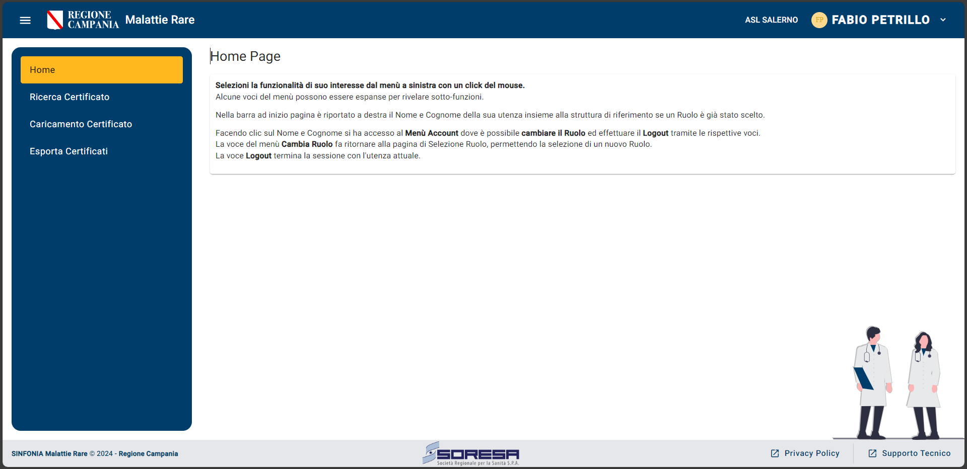
05 - Profilo applicativo – Direttore Sanitario ASL
Home Page
Il Direttore Sanitario ASL, una volta autenticato, avrà accesso completo alle funzionalità descritte di seguito.
Ricerca Certificato: il modulo permette la consultazione/gestione di tutti i certificati emessi ad assistiti residenti nell'ASL per cui l’utente presta servizio e registrati nel Sistema di Gestione delle Malattie Rare
Caricamento Certificato: il modulo consente la registrazione nel sistema di certificati di malattia rara, emessi fuori regione
Esporta Certificati: il modulo consente l’estrazione di certificati relativi agli assistiti del distretto per cui l’utente presta servizio

Slide 17
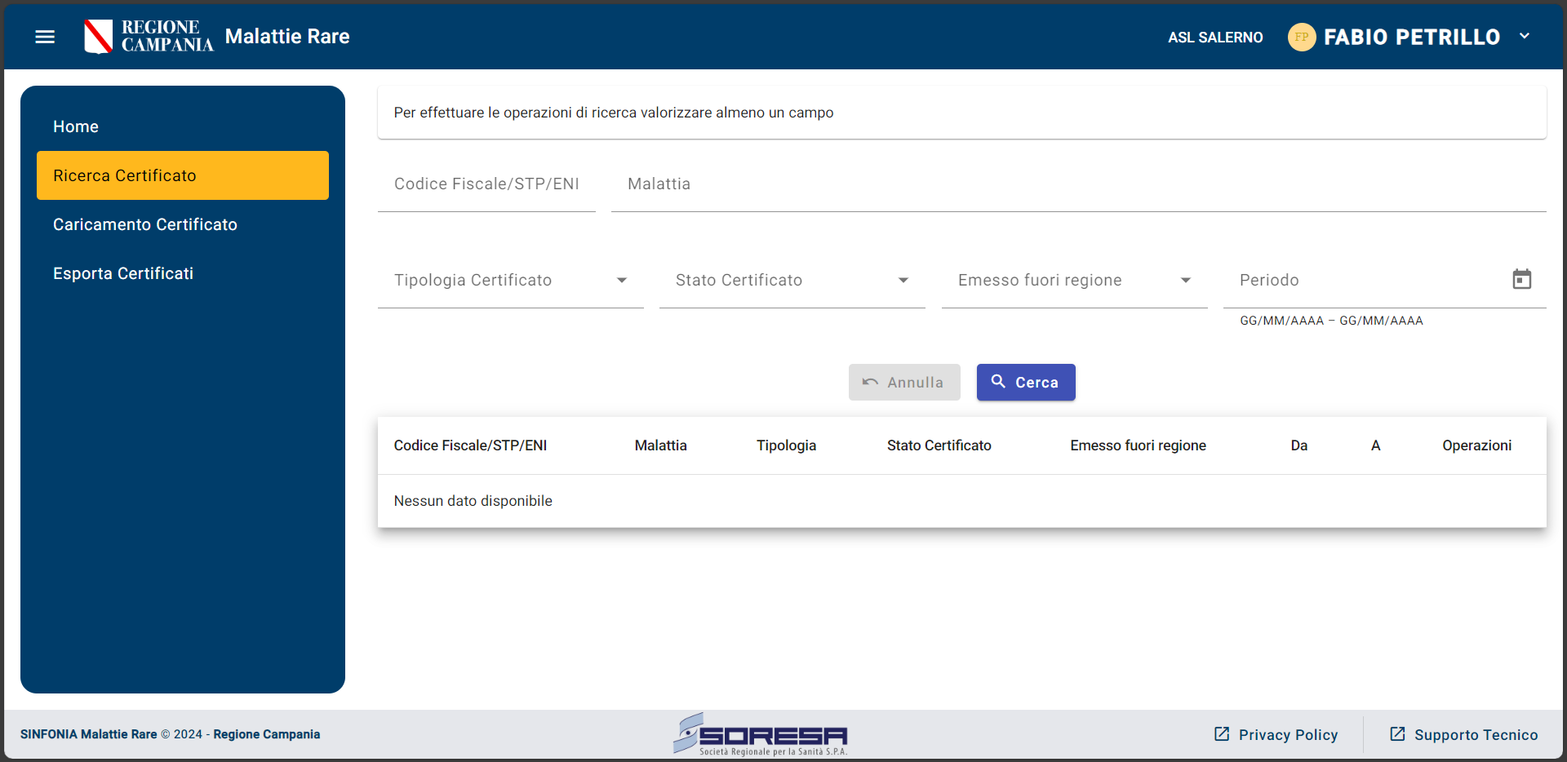
05 - Profilo applicativo – Direttore Sanitario ASL
Ricerca Certificato 1/15
Questa funzionalità offre al referente aziendale un metodo per accedere rapidamente ai certificati emessi ad assistiti residenti nell’ASL di competenza, semplificando il processo di gestione e consultazione degli stessi.
Per facilitare la ricerca, utilizzare almeno uno o più dei filtri presenti nell’interfaccia in oggetto:
Codice Fiscale/STP/ENI: inserire il codice fiscale o un suo analogo relativo all'assistito interessato
Malattia: inserire almeno 5 caratteri della malattia interessata
Tipologia Certificato: selezionare una delle due tipologie di certificato disponibili (DEFINITIVO o PROVVISORIO)

Slide 18
05 - Profilo applicativo – Direttore Sanitario ASL
Ricerca Certificato 2/15
Stato Certificato: utile per ricercare i certificati in uno specifico stato (Chiuso, Bozza, Valido, Annullato, Scaduto)
Emesso Fuori Regione: consente di specificare se si desidera cercare certificati emessi fuori regione o quelli emessi dalla regione Campania:
  se si sceglie ‘Si’ il sistema cercherà i certificati che sono stati caricati a sistema poiché emessi fuori regione
  se si sceglie ‘No’ il sistema cercherà i certificati che sono stati emessi dalla regione Campania
Periodo: definire il periodo di emissione utilizzando il selettore date (da-a) attraverso l’icona del calendario.

Slide 19
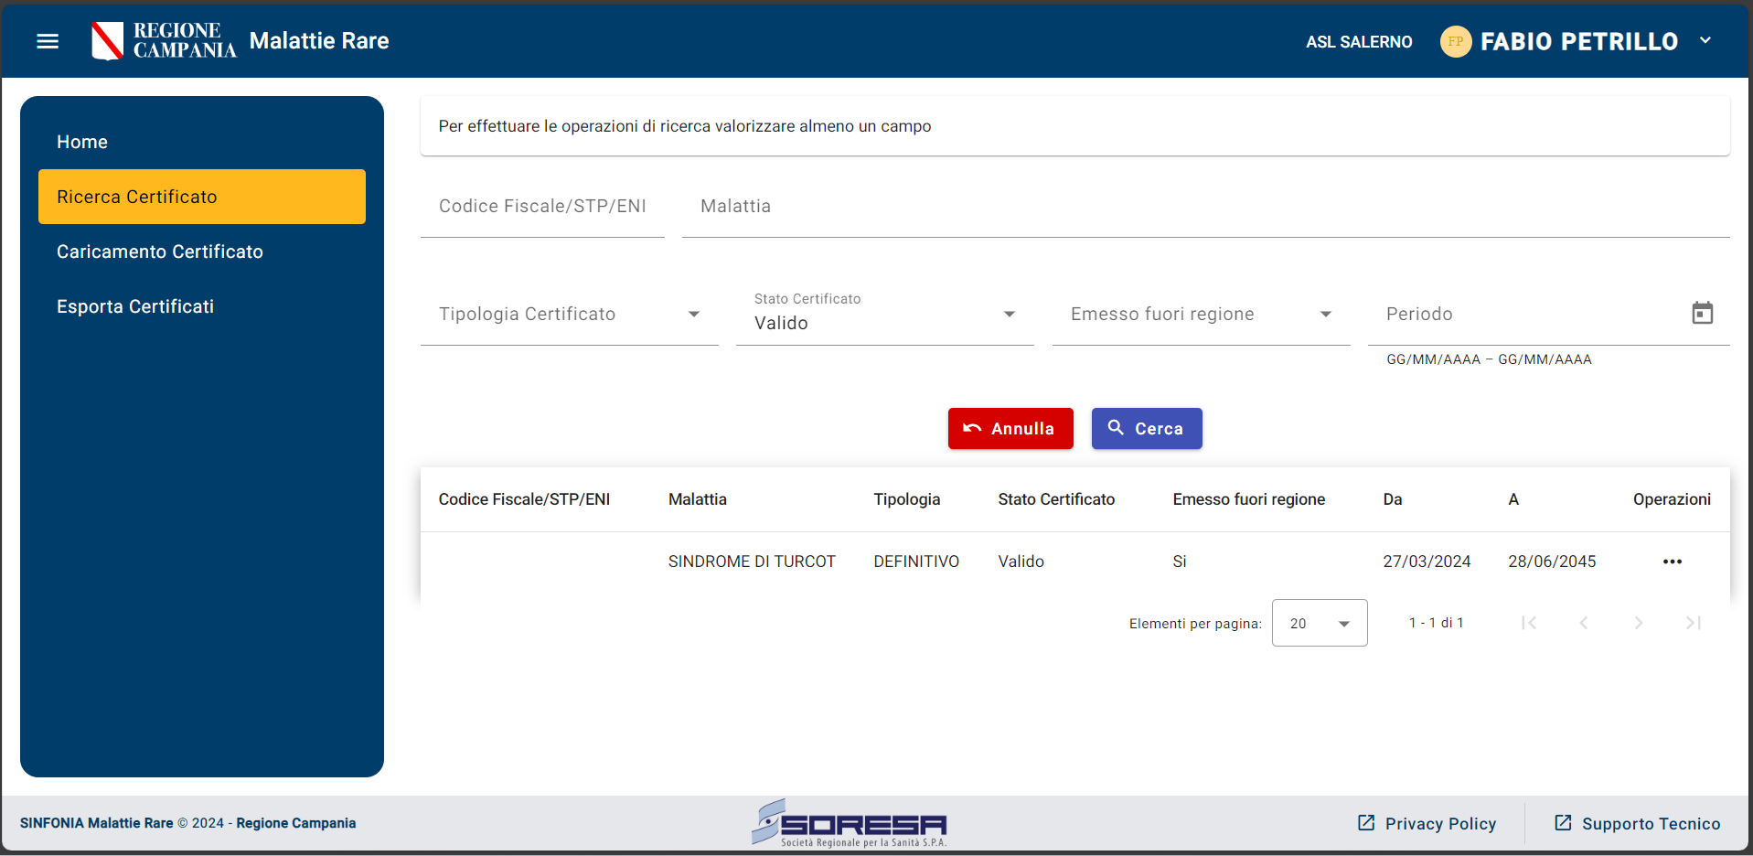
05 - Profilo applicativo – Direttore Sanitario ASL
Ricerca Certificato 3/15
Dopo aver inserito almeno uno dei filtri elencati, sarà possibile avviare la ricerca utilizzando il bottone 'Cerca'. In alternativa, è possibile annullare il processo di ricerca utilizzando il bottone 'Annulla'.
Una volta effettuata la ricerca, compariranno i certificati nel box sottostante sotto i campi Codice Fiscale/STP/ENI, Malattia, Tipologia, Stato Certificato, Emesso Fuori Regione con i valori corrispondenti ai certificati cercati.
Individuato il certificato d’interesse, attraverso i campi suddetti, si potranno effettuare una serie di operazioni disponibili attraverso l’icona al di sotto di 'Operazioni'.

Slide 20
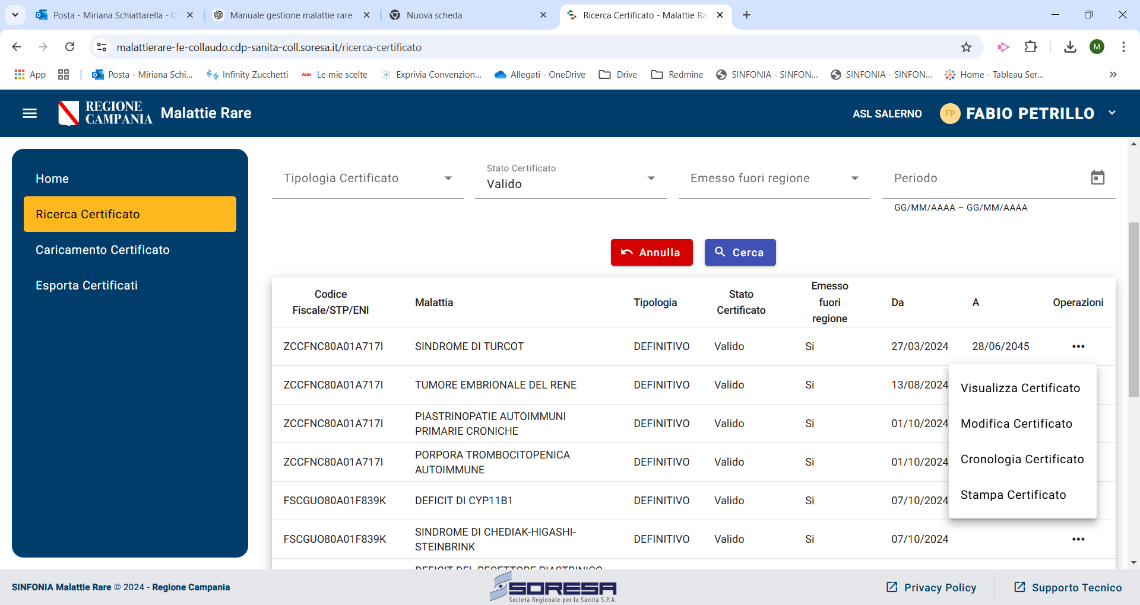
05 - Profilo applicativo – Direttore Sanitario ASL
Ricerca Certificato – Visualizza Certificato 4/15
Per ogni certificato, indipendentemente dallo stato, sono disponibili due operazioni:
1. Visualizza Certificato: consente di visualizzare, in sola lettura, il dettaglio del certificato suddiviso in diversi blocchi, tra cui:
Malattia
Esenzione
Dati esordio della malattia
Dati medico certificatore
Altre informazioni relative allo stato del certificato.
Per l’operazione descritta, è presente il pulsante 'Indietro' per tornare alla precedente interfaccia.
1
1

Slide 21
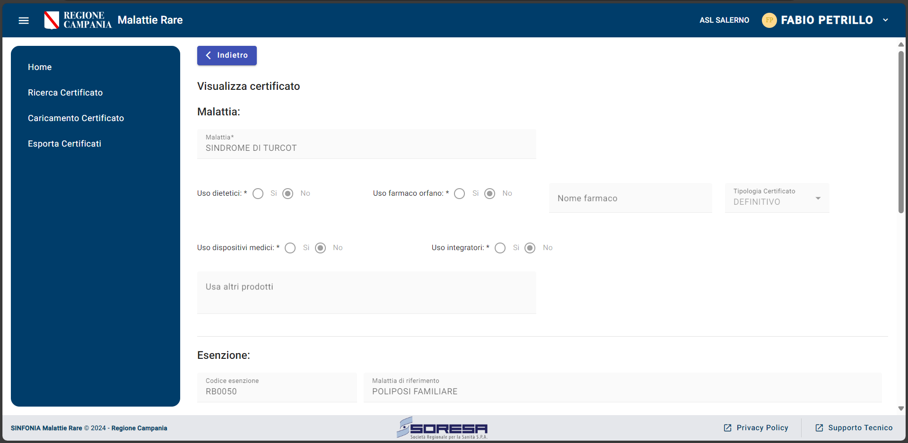
05 - Profilo applicativo – Direttore Sanitario ASL
Ricerca Certificato – Visualizza Certificato 5/15
Per ogni certificato, indipendentemente dallo stato, sono disponibili due operazioni:
1. Visualizza Certificato: il dettaglio del certificato è suddiviso in più blocchi:
  Malattia (figura seguente)
  Esenzione (figura seguente)
  Dati esordio della malattia (figura successiva)
  Dati medico certificatore (figura successiva)

Slide 22
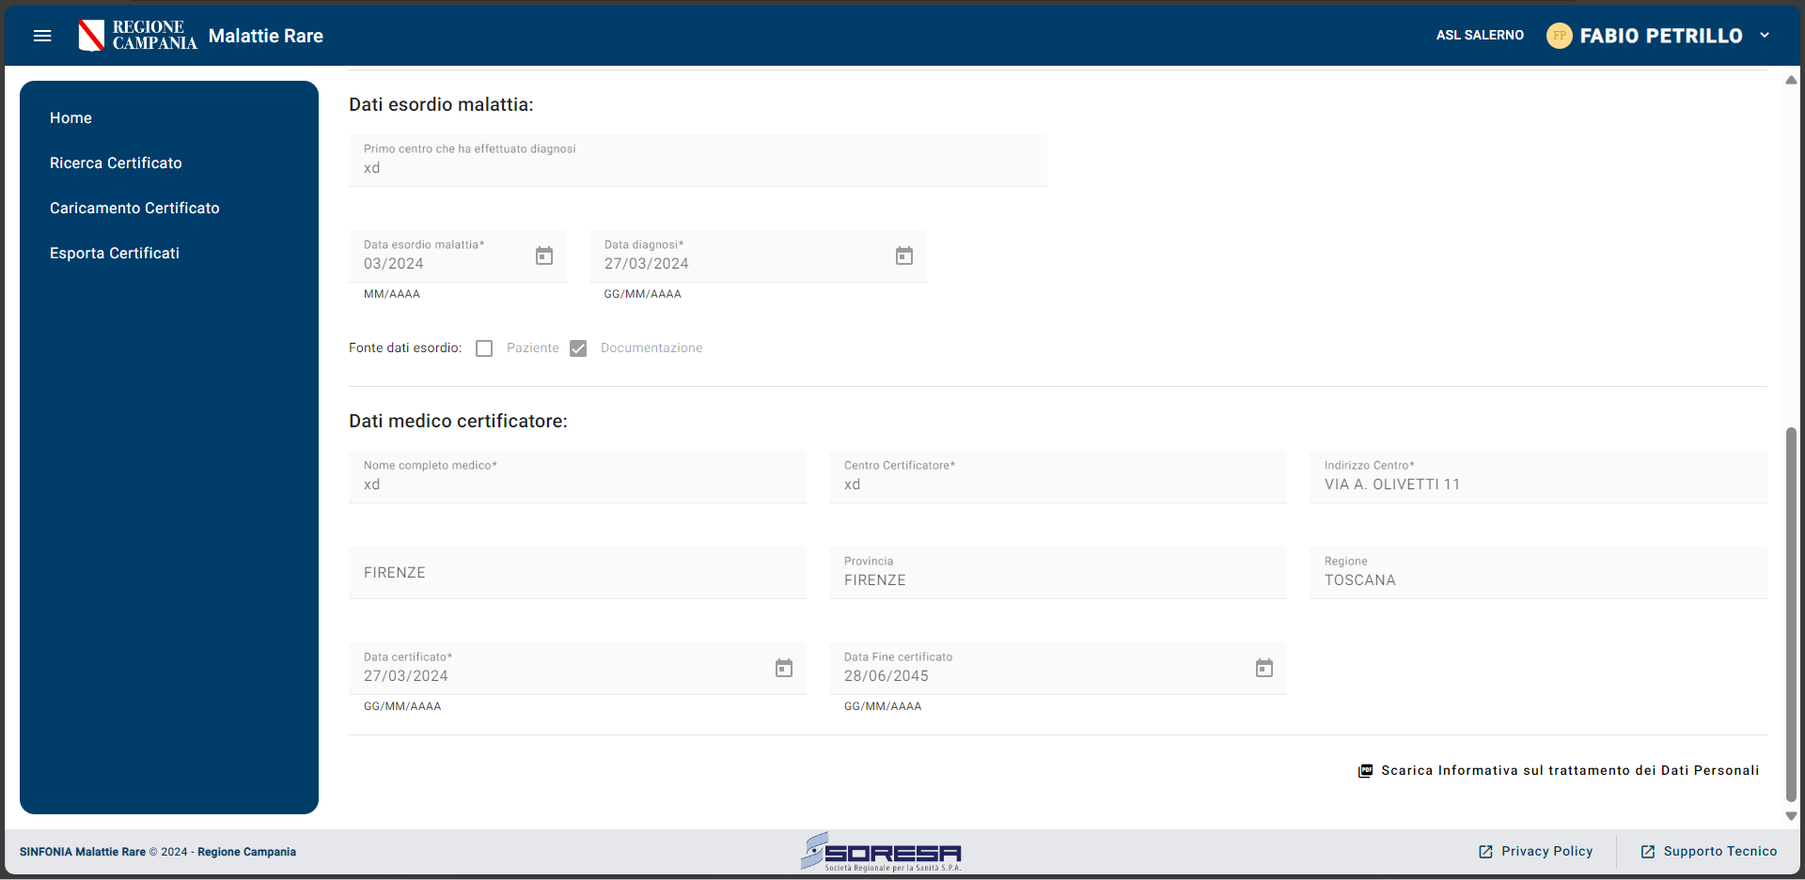
05 - Profilo applicativo – Direttore Sanitario ASL
Ricerca Certificato – Visualizza Certificato 6/15
All’interno della stessa funzionalità, è disponibile il pulsante di Indietro’ presente all’inizio della schermata, attraverso cui è possibile tornare nella schermata precedente.

Slide 23
05 - Profilo applicativo – Direttore Sanitario ASL
Ricerca Certificato – Cronologia Certificato 7/15
Per ogni certificato, indipendentemente dallo stato, sono disponibili due operazioni:
2. Cronologia Certificato: attraverso cui si visualizza ciascuna riga per singolo cambiamento che ha assunto un certificato legato a quell’assistito e l’operazione 'Visualizza' attraverso cui visualizzare l’intero dettaglio del certificato.
Per l’operazione descritta, è presente il pulsante 'Indietro' per tornare alla precedente interfaccia.
2
2

Slide 24
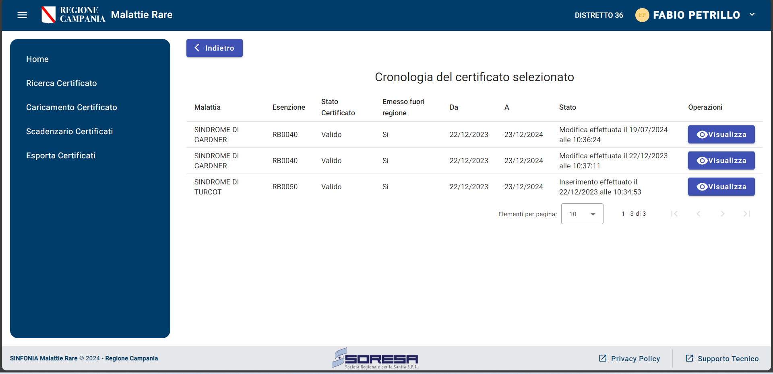
05 - Profilo applicativo – Direttore Sanitario ASL
Ricerca Certificato – Cronologia Certificato 8/15
2. Cronologia Certificato: si utilizza l’operazione 'Visualizza' attraverso cui è possibile visualizzare l’intero dettaglio del certificato.
Per l’operazione descritta, è presente il pulsante 'Indietro' per tornare alla precedente interfaccia.

Slide 25
05 - Profilo applicativo – Direttore Sanitario ASL
Ricerca Certificato – Modifica Certificato 9/15
Solo per i certificati emessi fuori Regione e successivamente caricati nel Sistema, il cui stato è VALIDO è disponibile un’ulteriore azione:
3. Modifica Certificato: consente di visualizzare i campi recuperati dal processo di caricamento e se necessario effettuare delle modifiche.
3
3

Slide 26
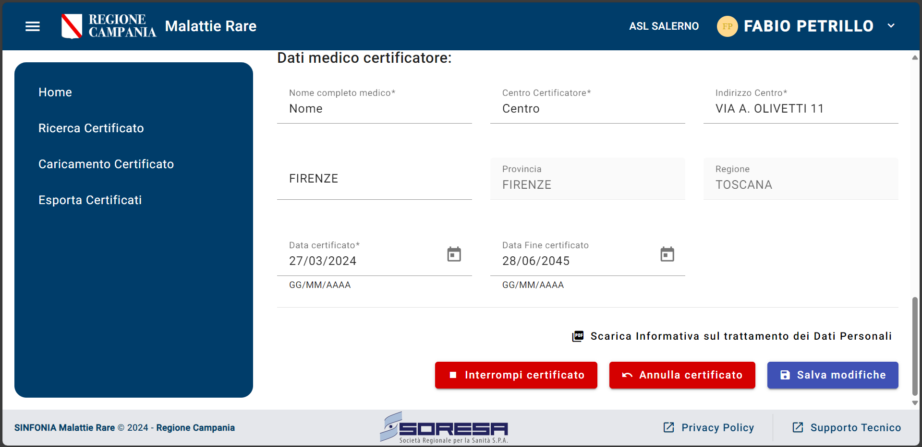
05 - Profilo applicativo – Direttore Sanitario ASL
Ricerca Certificato – Modifica Certificato 10/15
Una volta selezionata l’opzione in oggetto, l’utente ha la possibilità di modificare i campi presenti nella schermata rappresentata in figura. Nella stessa interfaccia, l’utente può scaricare il PDF dell'Informativa sul Trattamento dei Dati Personali. Il salvataggio si completa con il pulsante ‘Salva modifiche’.

Slide 27
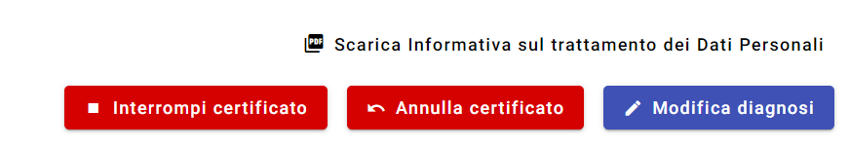
05 - Profilo applicativo – Direttore Sanitario ASL
Ricerca Certificato – Modifica Certificato 11/15
Se non si desidera modificare il certificato visualizzato, è possibile scegliere di interromperlo o annullarlo attraverso il pulsante situato in fondo alla schermata.
Il pulsante "Interrompi Certificato" permette all'operatore di interrompere il certificato inserendo alcuni dati a sistema, presenti nella prossima slide.
1
1
1

Slide 28
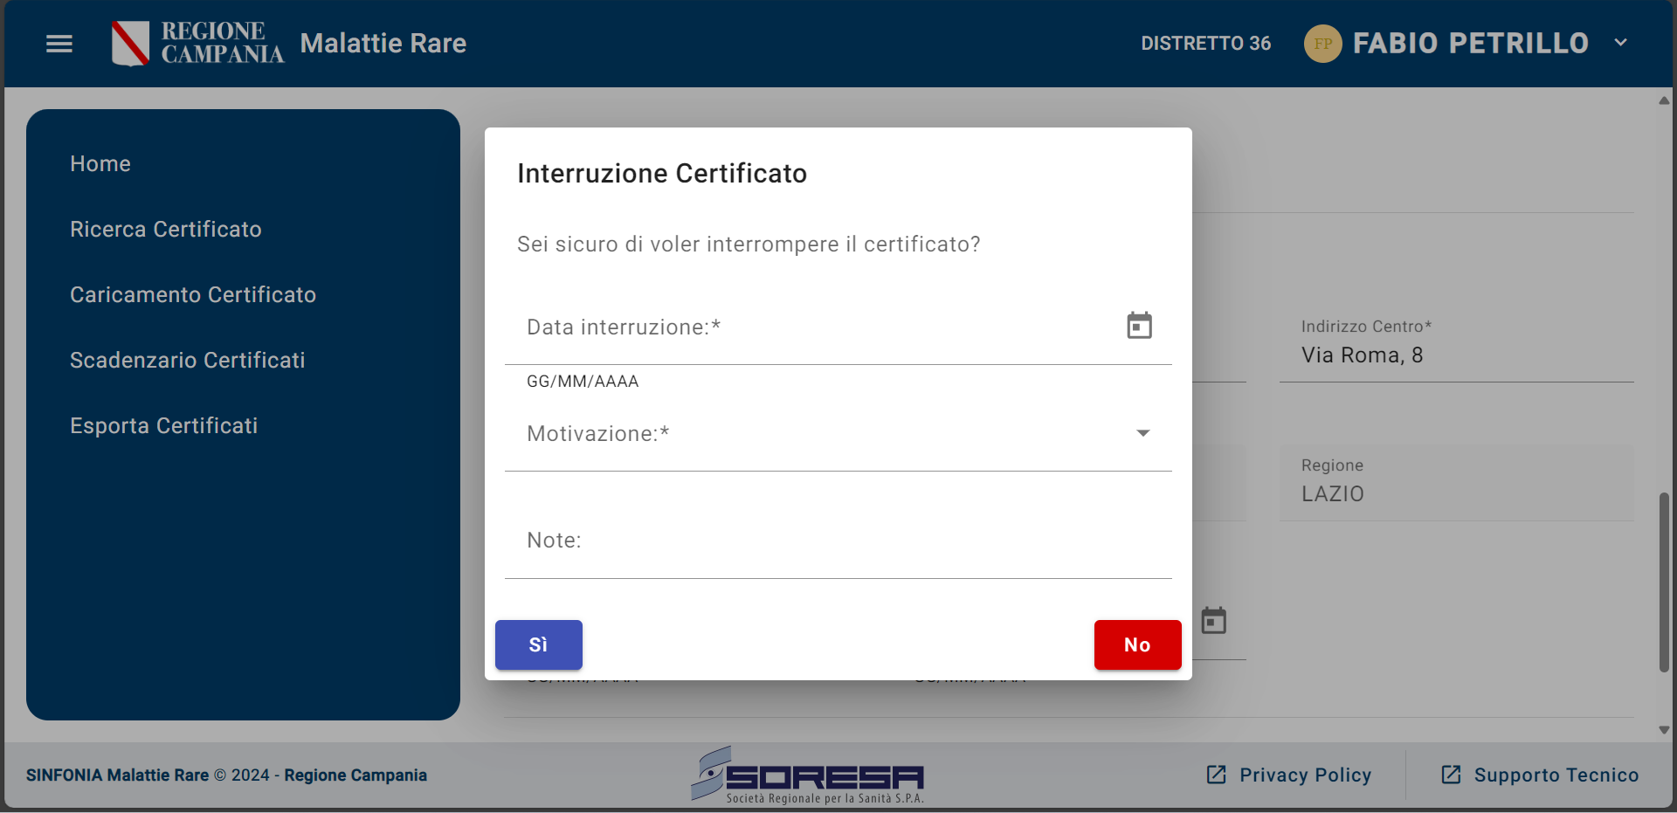
05 - Profilo applicativo – Direttore Sanitario ASL
Ricerca Certificato – Modifica Certificato 12/15
Se si seleziona il pulsante di Interruzione, verrà visualizzata la maschera mostrata in figura. L’azione permette all'operatore di interrompere il certificato inserendo i seguenti dati: la Data di interruzione, data in cui si desidera interrompere il certificato,
la Motivazione, selezionabile da un menù a tendina, Note (opzionale), eventuali annotazioni aggiuntive possono essere inserite nel box di testo sottostante. L’operatore potrà confermare l'interruzione selezionando il pulsante "Si", oppure annullare l’azione scegliendo il pulsante "No".
Salvando l'interruzione, il certificato assumerà lo stato "CHIUSO" e non sarà più modificabile.

Slide 29
05 - Profilo applicativo – Direttore Sanitario ASL
Ricerca Certificato – Modifica Certificato 13/15
Se non si desidera modificare il certificato visualizzato, è possibile scegliere di interromperlo o annullarlo attraverso il pulsante situato in fondo alla schermata.
Il pulsante "Annulla Certificato" permette all'operatore di interrompere il certificato inserendo alcuni dati a sistema, presenti nella prossima slide.
2
2
2

Slide 30
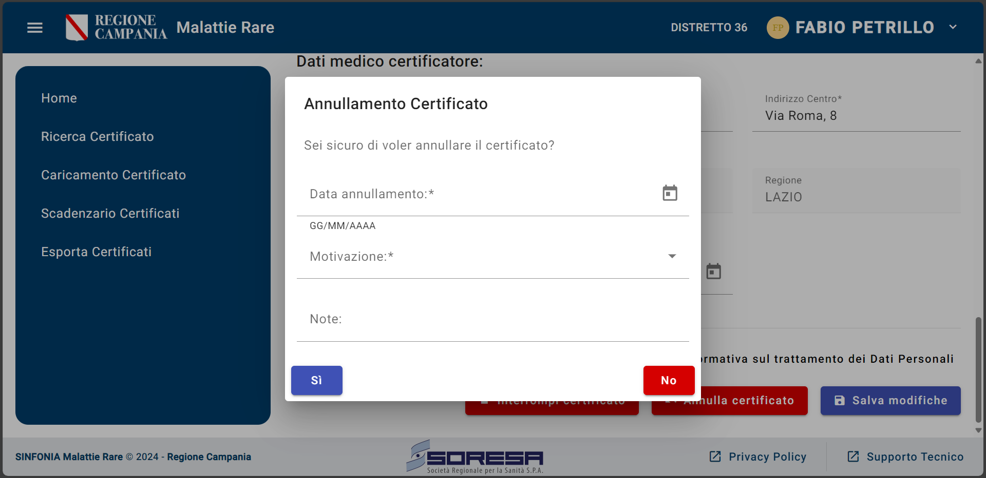
05 - Profilo applicativo – Direttore Sanitario ASL
Ricerca Certificato – Modifica Certificato 14/15
Se si seleziona il pulsante di Annullamento, verrà visualizzata la maschera mostrata in figura. L’azione permette all'operatore di annullare il certificato inserendo i seguenti dati: la Data di annullamento, data in cui si desidera annullare il certificato,
la Motivazione, selezionabile da un menù a tendina, Note (opzionale), eventuali annotazioni aggiuntive possono essere inserite nel box di testo sottostante. L’operatore potrà confermare l’annullamento selezionando il pulsante "Si", oppure annullare l’azione scegliendo il pulsante "No".
Salvando l’annullamento, il certificato assumerà lo stato "ANNULLATO" e non sarà più modificabile.

Slide 31
05 - Profilo applicativo – Direttore Sanitario ASL
Ricerca Certificato – Stampa Certificato 15/15
Per i certificati il cui stato è VALIDO sono disponibili oltre le operazioni appena elencate altre opzioni:
4. Stampa Certificato: permette di effettuare il download del certificato di diagnosi. Si precisa che, per i certificati emessi fuori regione, è possibile effettuare la stampa di un attestato di caricamento. Inoltre, se il certificato è già stato stampato, questo sarà considerato un duplicato e sulla stampa sarà riportata la dicitura “Duplicato”.
4
4

Slide 32
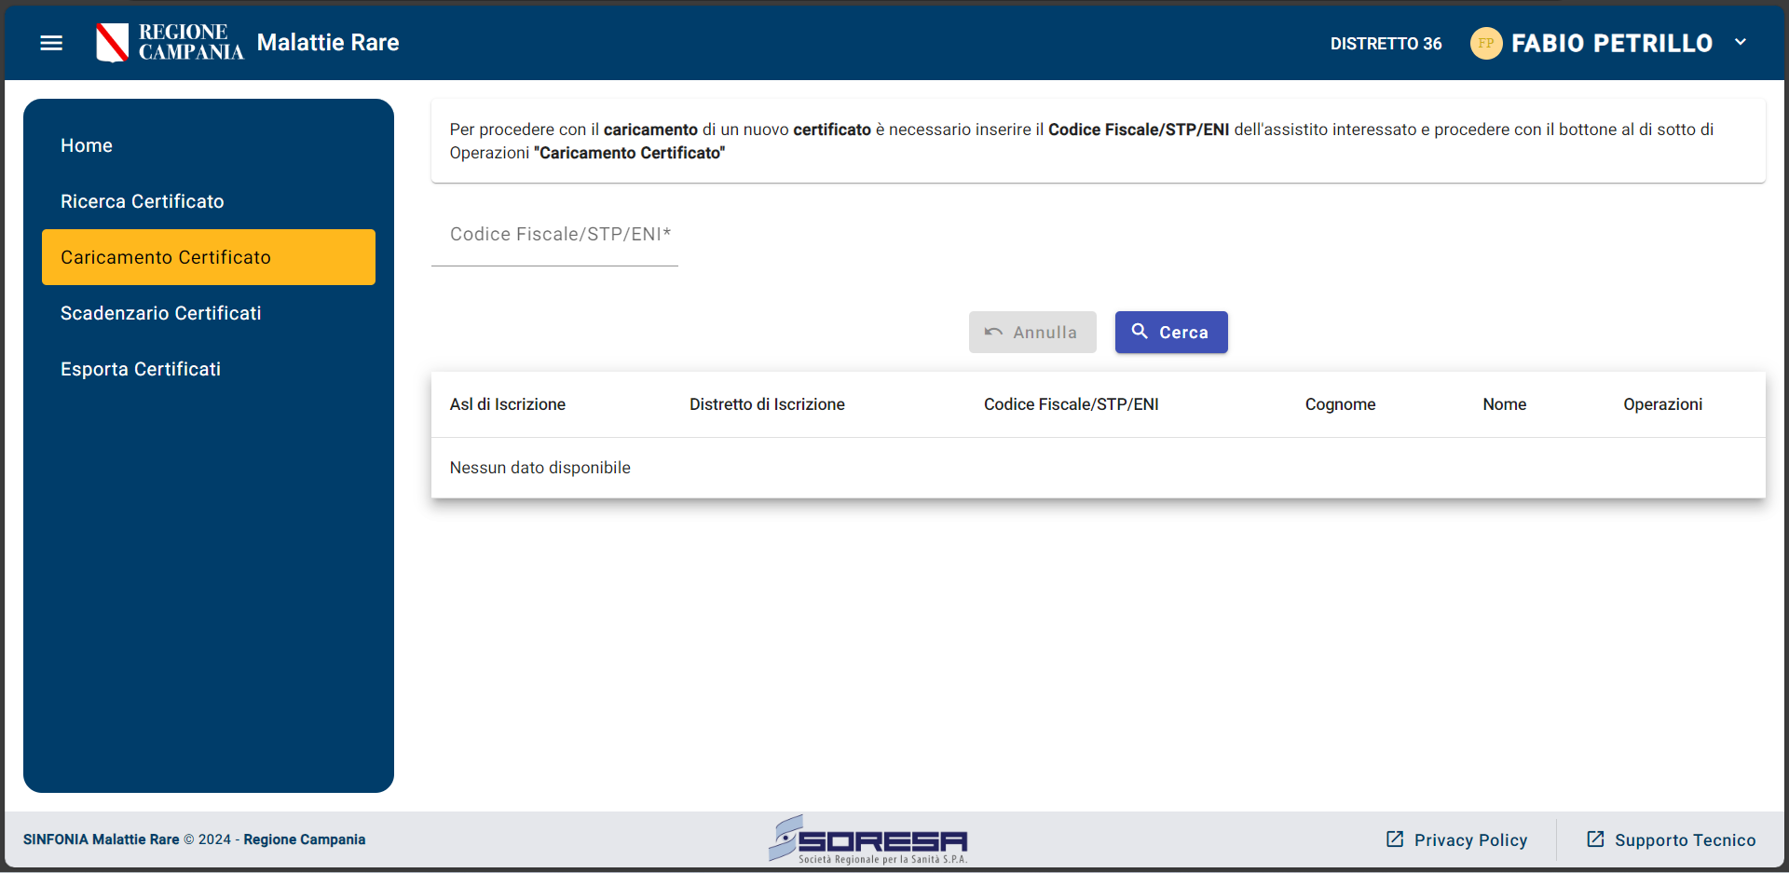
05 - Profilo applicativo – Direttore Sanitario ASL
Caricamento Certificato 1/17
Questa funzionalità offre al referente un metodo per registrare nel sistema i certificati di diagnosi malattie rare, emessi fuori Regione.
Si precisa, che i ruoli istituzionali autorizzati possono selezionare una qualsiasi malattia presente e registrata a sistema. L’assistito viene ricercato nell’Anagrafica Regionale e sul Sistema TS.
Al fine di caricare un certificato, l’utente dovrà effettuare la ricerca dell’assistito mediante l’inserimento del parametro di input, quale
Codice Fiscale/STP/ENI: inserire il codice fiscale o un suo analogo relativo all'assistito interessato
Sarà possibile avviare la ricerca utilizzando il bottone 'Cerca'. In alternativa, è possibile annullare il processo di ricerca utilizzando il bottone 'Annulla’.
Una volta effettuata la ricerca, comparirà l’assistito nel box sottostante sotto i campi Asl di Iscrizione, Distretto di Iscrizione, Cognome, Nome, con i valori corrispondenti all’assistito cercato.

Slide 33
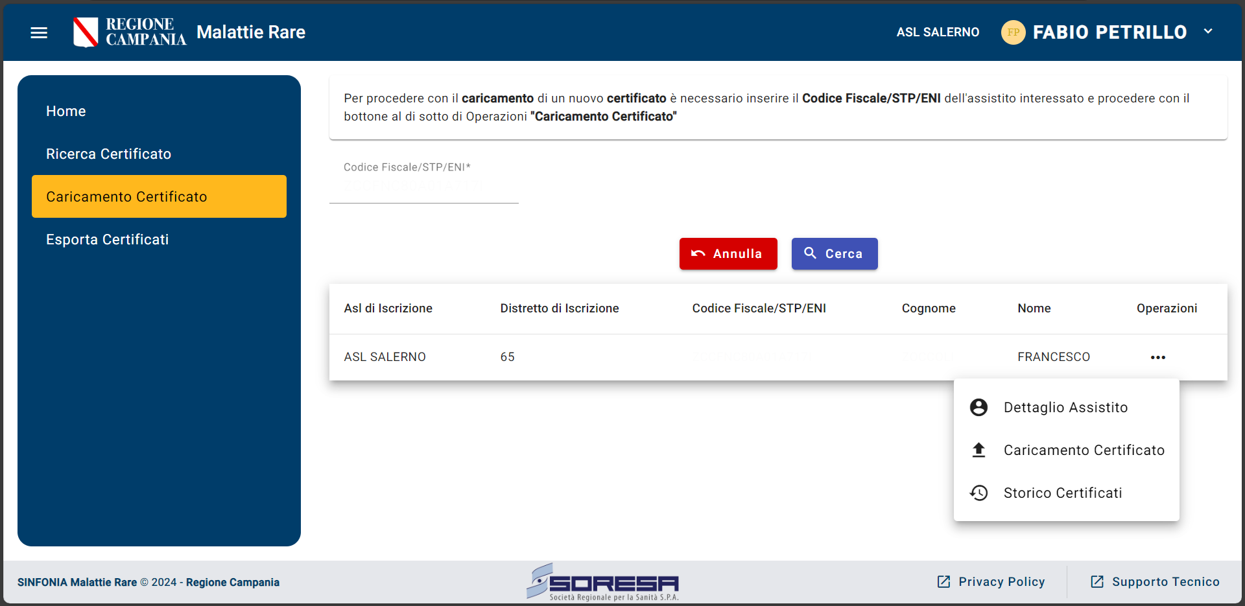
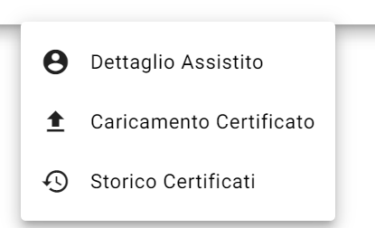
05 - Profilo applicativo – Direttore Sanitario ASL
Caricamento Certificato – Dettaglio Assistito 2/17
Individuato l’assistito d’interesse, attraverso i campi suddetti, si potranno effettuare una serie di operazioni disponibili attraverso l’icona al di sotto di 'Operazioni’.
Per l’assistito ricercato, sono disponibili tre operazioni:
1. Dettaglio Assistito: consente di visualizzare, in sola lettura, i dettagli dell’assistito recuperati attraverso i servizi esposti.
In particolare, i dettagli dell’assistito sono suddivisi in quattro sezioni:
Anagrafica
Residenza
Domicilio
Asl di Iscrizione
Il pulsante 'Indietro' consente di tornare alla precedente interfaccia.
1
1

Slide 34
05 - Profilo applicativo – Direttore Sanitario ASL
Caricamento Certificato - Caricamento Certificato 3/17
2. Caricamento Certificato: consente di intraprendere il processo di inserimento di un certificato. Per poter procedere con l’inserimento, l’utente dovrà necessariamente visualizzare, in sola lettura, le informazioni presenti nell’interfaccia di “Dettagli Assistito” relative all’anagrafica del paziente di interesse come precedentemente illustrato e un’ulteriore sezione “Contatti Assistito”.
Nel caso in cui i contatti non dovessero essere presenti, non aggiornati o errati, il sistema permette l’inserimento dei nuovi mediante le box di inserimento. Tali contatti andranno ad aggiornare il Sistema di Gestione delle Malattie Rare ma non aggiorneranno l’Anagrafica centrale.
Nella prossima slide è spiegata la maschera relativa all’Aggiornamento dei Contatti.
2
2

Slide 35
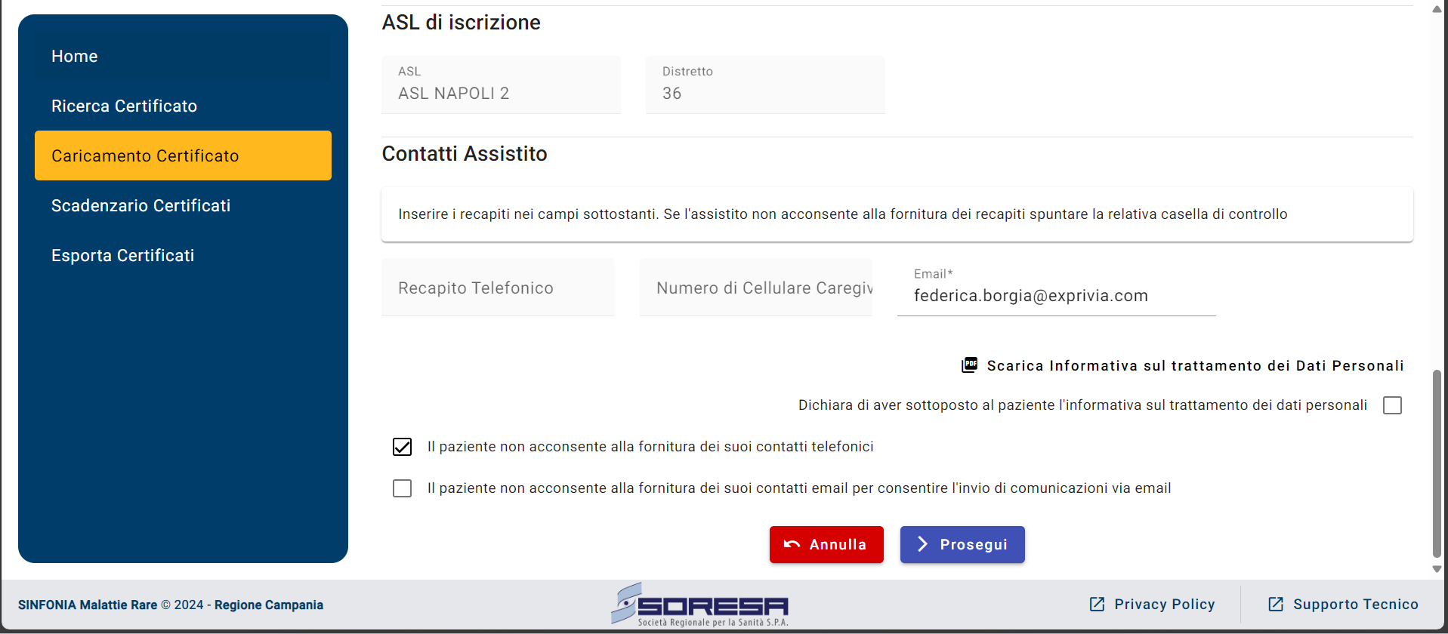
05 - Profilo applicativo – Direttore Sanitario ASL
Caricamento Certificato - Aggiornamento Contatti Assistito 4/17
2. Caricamento Certificato: I contatti se presenti sono ricavati dall’Anagrafica degli Assistiti di Sinfonia o, se inseriti successivamente dal ruolo di Amministratore di sistema, sono ricavati dallo stesso sistema di Gestione delle Malattie Rare. Nel caso in cui i contatti non dovessero essere presenti, non aggiornati, errati, il sistema permette l’inserimento dei nuovi mediante le box di inserimento, quali:
Recapito Telefonico: inserire il recapito telefonico dell’assistito
Recapito Caregiver: consente di inserire un secondo recapito telefonico, ad esempio quello di un caregiver.
Email: consente di inserire l'indirizzo email dell'assistito. L'email verrà utilizzata per inviare l'informativa relativa al trattamento dei dati personali.
Per proseguire utilizzare la casella ‘Dichiaro di aver sottoposto al paziente l’Informativa sul Trattamento dei dati personali’.

Slide 36
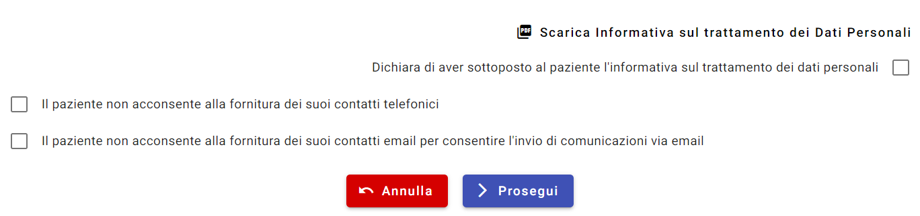
05 - Profilo applicativo – Direttore Sanitario ASL
Caricamento Certificato - Aggiornamento Contatti Assistito 5/17
2. Caricamento Certificato
Qualora i contatti non siano comunicati dal paziente, oppure il paziente si rifiuti di fornire tali informazioni, o ancora il medico non li compili, per procedere all’inserimento di un nuovo certificato sarà necessario:
- In caso di assenza del contatto email, selezionare la casella di controllo accanto alla dicitura: "Il paziente non acconsente alla fornitura dei suoi contatti email per consentire l'invio di comunicazioni via email".
- In caso di assenza del recapito telefonico, selezionare la casella di controllo accanto alla dicitura: "Il paziente non acconsente alla fornitura dei suoi contatti telefonici".
Per proseguire utilizzare la casella ‘Dichiaro di aver sottoposto al paziente l’Informativa sul Trattamento dei dati personali’.
!
!

Slide 37


05 - Profilo applicativo – Direttore Sanitario ASL
Caricamento Certificato - Aggiornamento Contatti Assistito 6/17
2. Caricamento Certificato
È importante sottolineare che l’email dell’assistito è necessaria per inviare l’Informativa sul Trattamento dei Dati all’assistito stesso e per informarlo dell’avvenuto caricamento del certificato.
Pertanto, se il campo email non viene compilato, sarà obbligatorio scaricare, attraverso opportuno pulsante, il PDF relativo all’Informativa sul Trattamento dei Dati Personali, che consentirà di consegnare in formato cartaceo l’Informativa all’assistito.
!

Slide 38
05 - Profilo applicativo – Direttore Sanitario ASL
Caricamento Certificato - Aggiornamento Contatti Assistito 7/17
Una volta visualizzato il Dettaglio dell'Assistito e aggiornati/inseriti i contatti, spuntate le caselle di controllo e, nel caso occorra, scaricato il PDF dell'Informativa sul Trattamento dei Dati Personali, si potrà procedere all’inserimento del certificato mediante il bottone 'Procedi', annullare il processo utilizzando il bottone 'Annulla' oppure tornare alla schermata precedente mediante il bottone 'Indietro’.

Slide 39
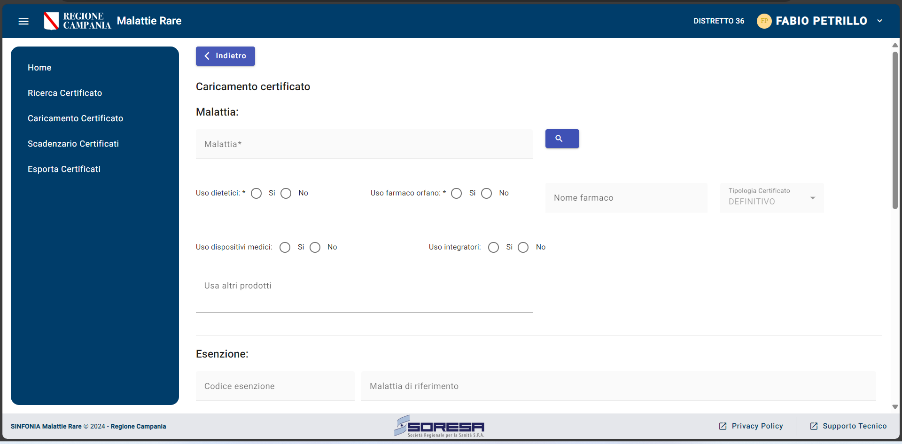
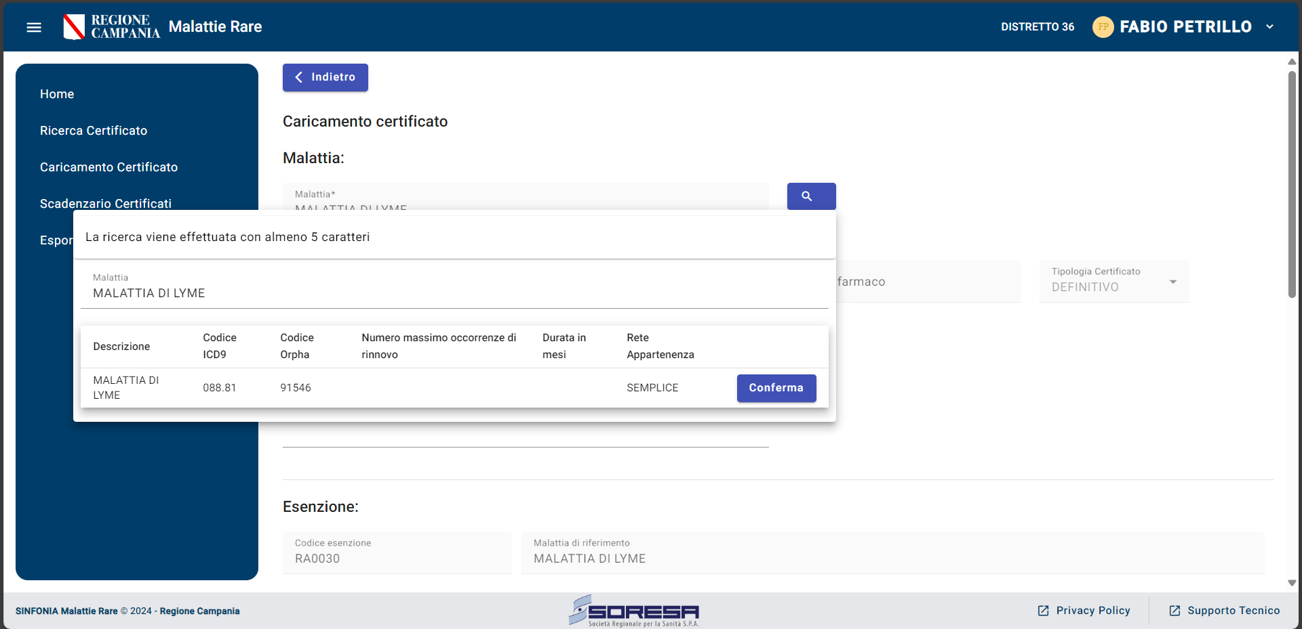
05 - Profilo applicativo – Direttore Sanitario ASL
Caricamento Certificato - Caricamento Certificato 8/17
Per completare il caricamento del certificato per l’assistito indicato, l’utente deve registrare a sistema le seguenti informazioni:
Malattia: il campo verrà valorizzato una volta utilizzata l’icona lente. Cliccando sull'icona, si aprirà una maschera che consente di ricercare la malattia inserendo almeno 5 caratteri. Dopo aver individuato la malattia desiderata, è possibile selezionarla, confermandola con il relativo pulsante.
Nella slide successiva il dettaglio della maschera.

Slide 40
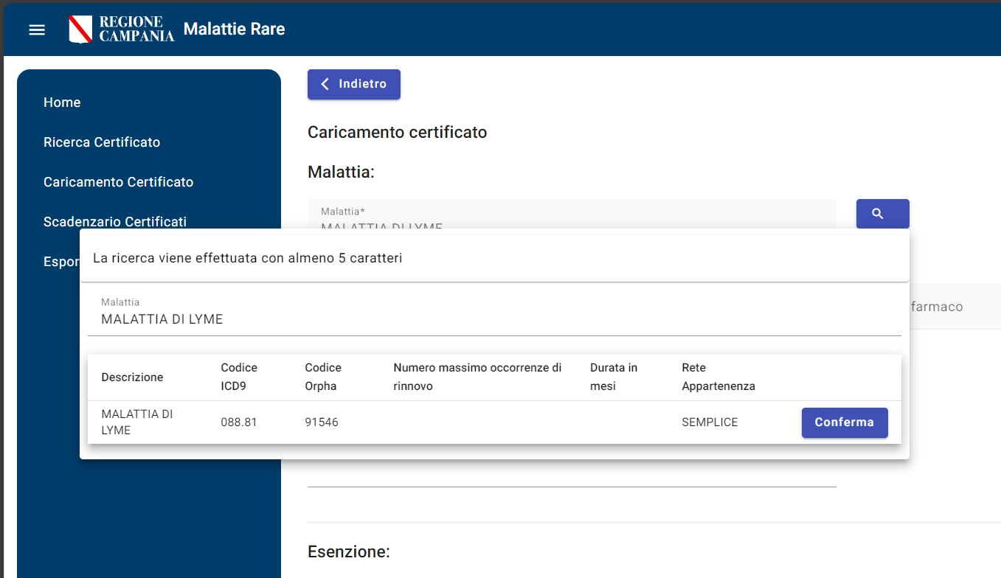
05 - Profilo applicativo – Direttore Sanitario ASL
Caricamento Certificato - Caricamento Certificato 9/17
La maschera permetterà di visualizzare informazioni sulla malattia, come la Descrizione, il Codice ICD9, il Codice ORPHA, il numero massimo di occorrenze di rinnovo, la durata del certificato in mesi e la rete di appartenenza.
Se la malattia è quella interessata, si utilizza il bottone 'Conferma’, in questo modo il campo 'Malattia' sarà valorizzato automaticamente.

Slide 41
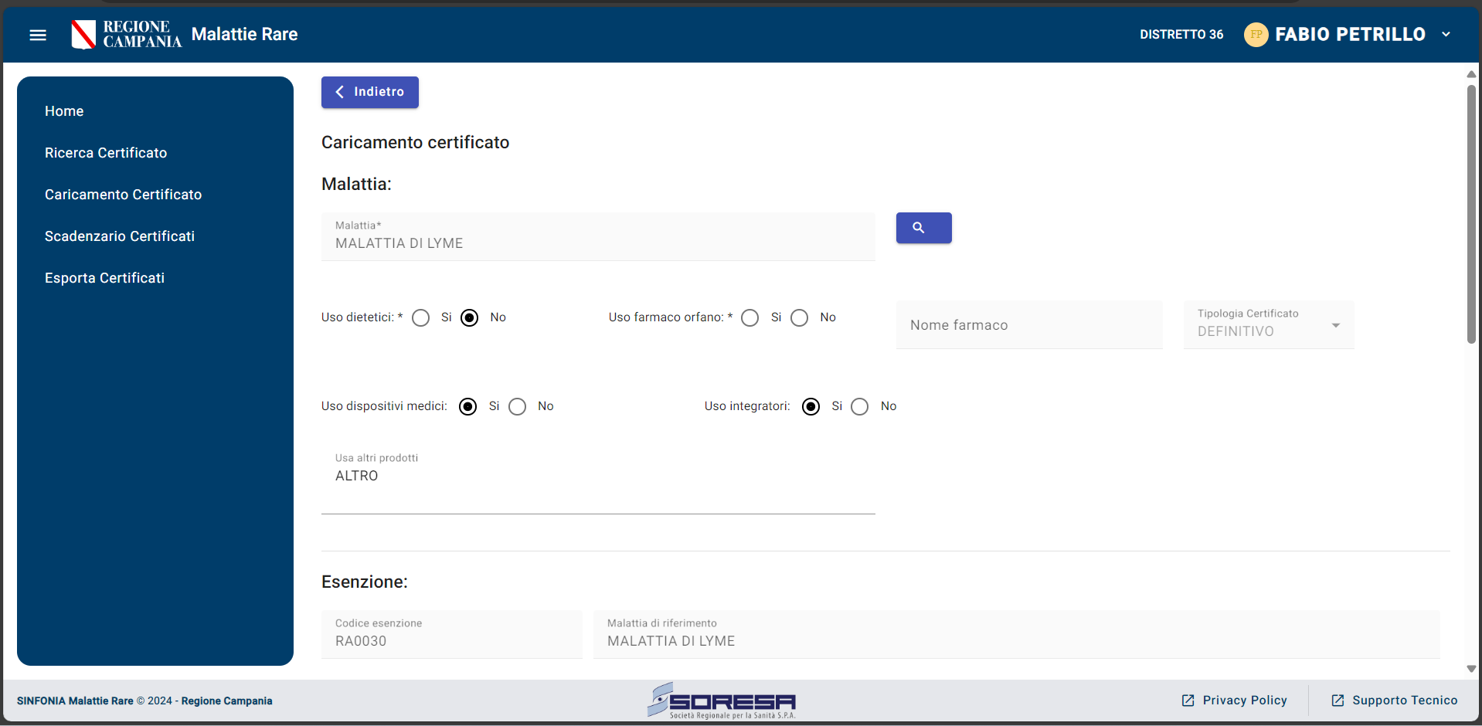
05 - Profilo applicativo – Direttore Sanitario ASL
Caricamento Certificato - Caricamento Certificato 10/17
Per completare l’inserimento del certificato per l’assistito indicato, l’utente deve registrare a sistema le seguenti informazioni:
Usa dietetici: si utilizza il radio button, elemento di input per consentire all'utente di selezionare una sola opzione da un insieme di opzioni mutuamente esclusive.
Usa farmaco orfano: analogamente al caso precedente, si utilizza il radio button per permettere all'utente di selezionare tra "SI" o "NO". Se l'utente seleziona "SI", una casella di testo viene abilitata per l'inserimento del nome del farmaco orfano.
Nome farmaco: casella di testo abilitata per inserire il nome del farmaco specifico nel caso di usa farmaco orfano "SI".
Usa dispositivi medici: si utilizza il radio button, per opzioni mutuamente esclusive.
Usa altri prodotti: si utilizza la casella di testo per consentire all'utente di inserire manualmente l'utilizzo di eventuali alte informazioni.

Slide 42
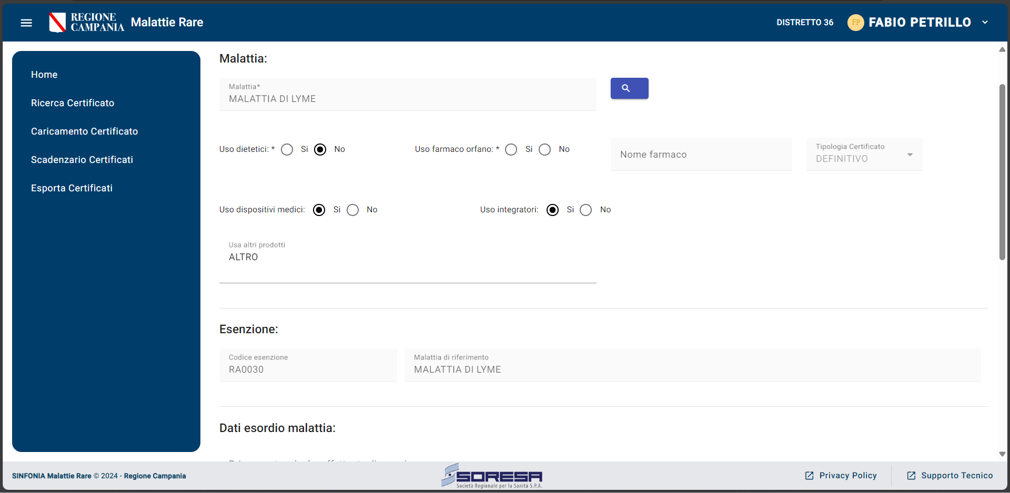
05 - Profilo applicativo – Direttore Sanitario ASL
Caricamento Certificato - Caricamento Certificato 11/17
Per completare l’inserimento del certificato per l’assistito indicato, l’utente deve registrare a sistema le seguenti informazioni:
Codice Esenzione: mediante la malattia precedentemente inserita dall’utente, il sistema compila automaticamente il codice esenzione relativo.
Malattia di Riferimento: mediante la malattia precedentemente inserita dall’utente, il sistema compila automaticamente la malattia di riferimento relativa

Slide 43
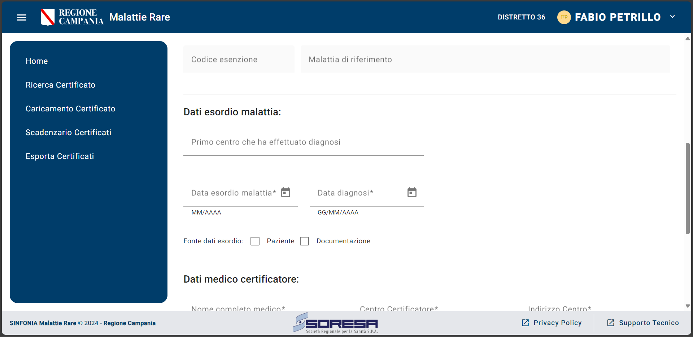
05 - Profilo applicativo – Direttore Sanitario ASL
Caricamento Certificato - Caricamento Certificato 12/17
Per completare l’inserimento del certificato per l’assistito indicato, l’utente deve registrare a sistema le seguenti informazioni:
Primo Centro che ha effettuato la diagnosi: si inserisce mediante una casella di testo per indicare il nome del primo centro medico che ha effettuato la diagnosi della malattia
Data esordio malattia: utilizzando il selettore delle date, l'utente può inserire la data in termini di mese/anno dell'esordio della malattia
Data diagnosi: mediante il selettore delle date, l'utente può inserire la data della diagnosi della malattia in termini di giorno/mese/anno
Fonte dati esordio: si utilizza la casella di checkbox per specificare la fonte attraverso cui sono stati ricevuti i dati sull'esordio. L'utente può selezionare tra le opzioni "Riferiti dal paziente" o "Da documentazione " oppure selezionarle entrambe.

Slide 44
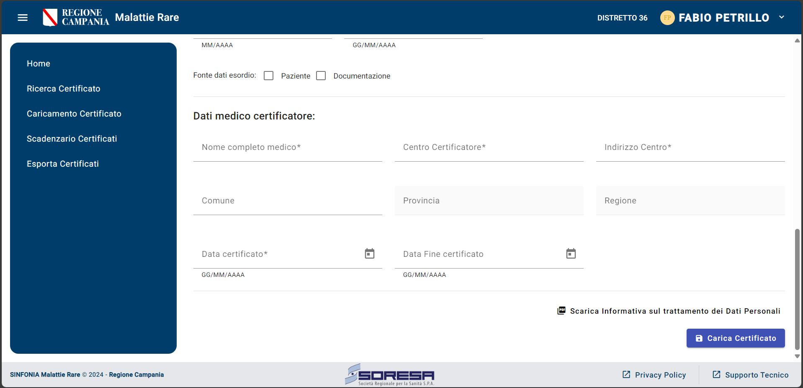
05 - Profilo applicativo – Direttore Sanitario ASL
Caricamento Certificato - Caricamento Certificato 13/17
Per completare l’inserimento del certificato per l’assistito indicato, l’utente deve registrare a sistema le seguenti informazioni:
Dati medico certificatore:
- Nome completo medico: campo che permette l’inserimento testuale del Nome e Cognome del medico certificatore riportato sul certificato.
- Centro Certificatore: campo che permette l’inserimento testuale del centro che ha certificato il paziente.
- Indirizzo Centro: campo che permette l’inserimento testuale dell’indirizzo relativo al centro certificatore.
- Comune: campo in autocomplete che permette l’inserimento del Comune del Centro Certificatore.
- Provincia: una volta selezionato il comune, il campo verrà popolato in automatico con la provincia corrispondente.
- Regione: una volta selezionato il comune, il campo verrà popolato in automatico con la regione corrispondente.

Slide 45
05 - Profilo applicativo – Direttore Sanitario ASL
Caricamento Certificato - Caricamento Certificato 14/17
Per completare l’inserimento del certificato per l’assistito indicato, l’utente deve registrare a sistema le seguenti informazioni:
Data certificato: inserire attraverso il selettore date la data del certificato riportata sul template del certificato da inserire.
Data fine: inserire attraverso il selettore delle date la data di fine del certificato (se presente) riportata sul template del certificato da inserire, la quale data non può essere antecedente alla ‘’Data certificato’’.

Slide 46
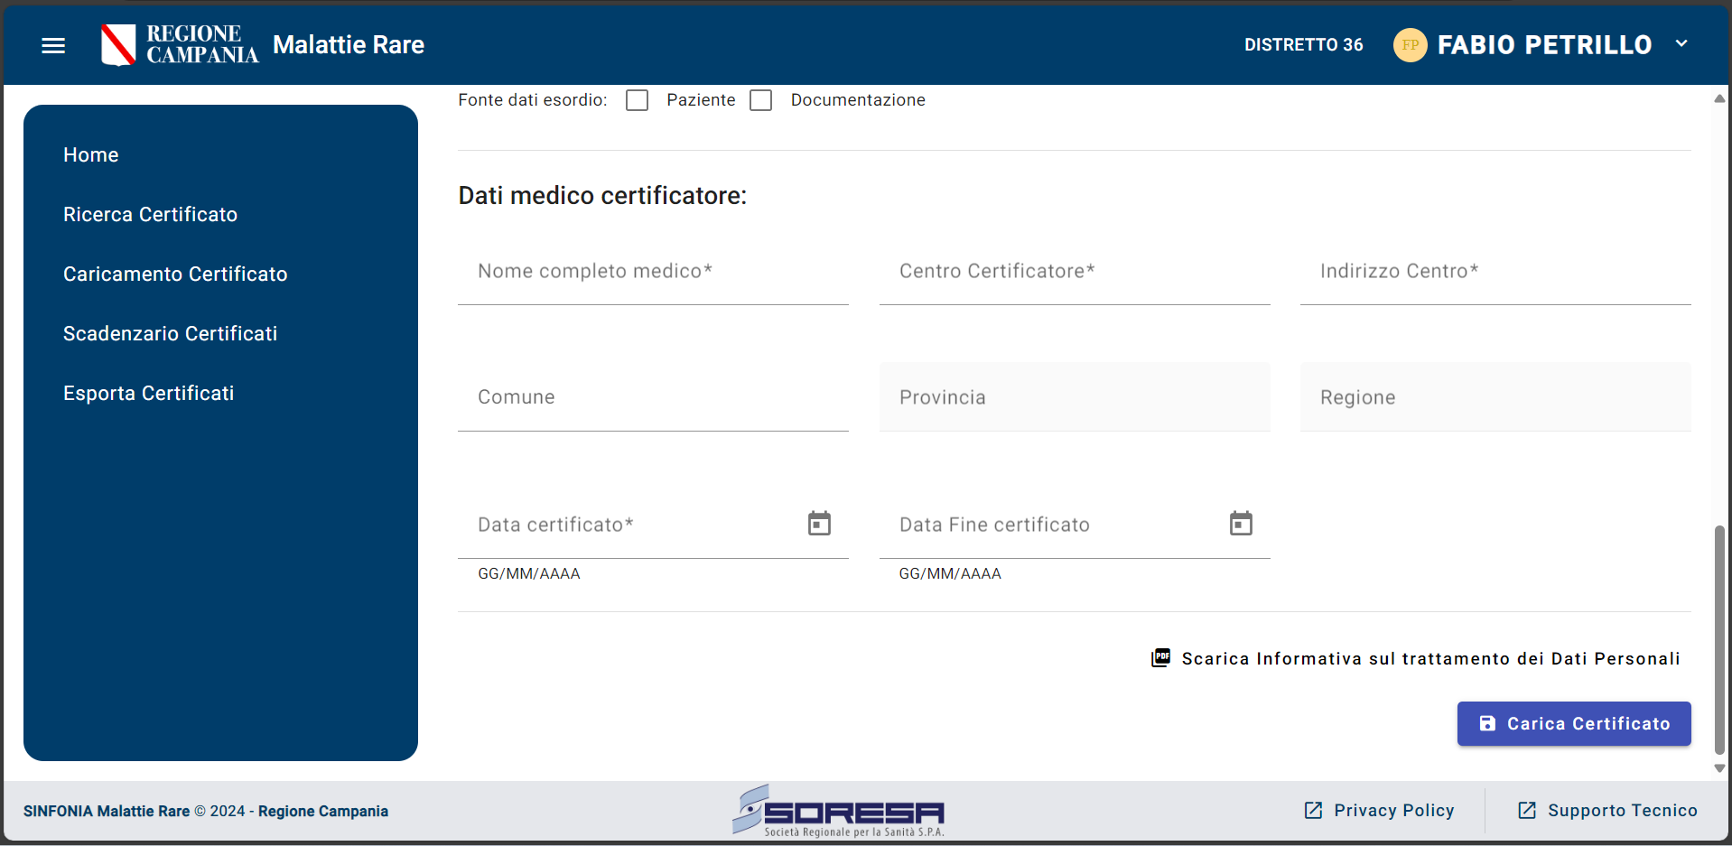
05 - Profilo applicativo – Direttore Sanitario ASL
Caricamento Certificato - Caricamento Certificato 15/17
Una volta valorizzati tutti i campi obbligatori, occorre salvare l’inserimento attraverso il pulsante ‘Carica Certificato’, il sistema attribuirà a questo lo stato VALIDO e la tipologia DEFINITIVO.
Al momento del salvataggio, il sistema prevede l’invio al paziente del modulo dell’informativa sul trattamento dei dati personali mediante email, se presente.
Per l’operazione descritta, è presente il pulsante 'Indietro' per tornare alla precedente interfaccia.

Slide 47
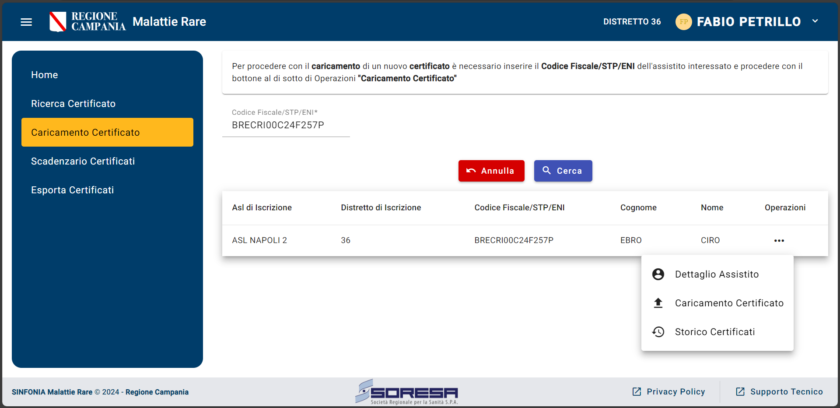
05 - Profilo applicativo – Direttore Sanitario ASL
Caricamento Certificato - Storico Certificati 16/17
Individuato l’assistito d’interesse, attraverso i campi suddetti, si potranno effettuare una serie di operazioni disponibili attraverso l’icona al di sotto di 'Operazioni’.
Per l’assistito ricercato, sono disponibili tre operazioni:
3. Storico Certificati: permette all'utente autorizzato di consultare l'elenco completo dei certificati associati a quel determinato codice assistito.
3
3

Slide 48
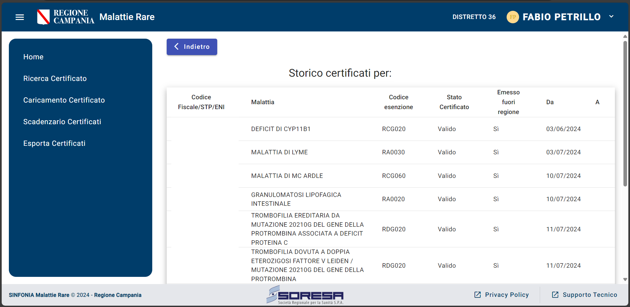
05 - Profilo applicativo – Direttore Sanitario ASL
Caricamento Certificato - Storico Certificati 17/17
3. Storico Certificati: se selezionato il pulsante in oggetto comparirà una lista di certificati associati al singolo assistito; in particolare i seguenti dati:
Codice Fiscale/STP/ENI
Malattia
Codice esenzione
Stato Certificato
Periodo di validità
Il pulsante 'Indietro' consente di tornare alla precedente interfaccia.

Slide 49
05 - Profilo applicativo – Direttore Sanitario ASL
Ricerca Certificato – Stampa Attestato di Caricamento
Per effettuare la stampa di avvenuto caricamento di un certificato il cui stato è VALIDO, è necessario effettuare la ricerca del certificato utilizzando il filtro Emesso fuori regione: Sì e selezionare l'opzione:
4. Stampa Certificato: permette di effettuare la stampa di un attestato di caricamento. Inoltre, se il certificato è già stato stampato, questo sarà considerato un duplicato e sulla stampa sarà riportata la dicitura “Duplicato”.
4
4

Slide 50
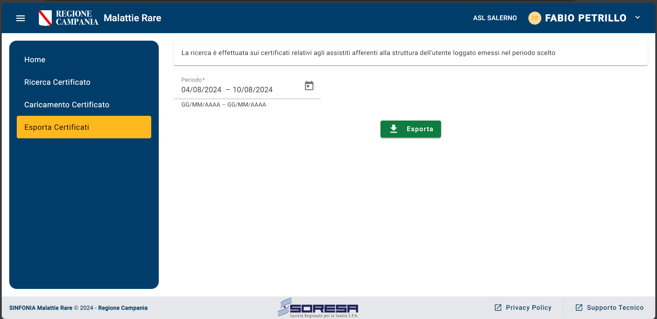
05 - Profilo applicativo – Direttore Sanitario ASL
Esporta Certificati
L’operatore, mediante l’interfaccia web resa disponibile dalla funzionalità in oggetto, inserisce le seguenti informazioni di input:
Periodo: specificare il periodo desiderato indicando la data di inizio (Giorno-Mese-Anno) e la data di fine (Giorno-Mese-Anno).
Dopo aver inserito le informazioni di input, l'operatore può avviare il processo di esportazione dei certificati utilizzando il pulsante ‘Esporta’.
I certificati presenti nel file sono quelli relativi ai certificati degli assistiti dell’ASL per cui l’utente che effettua l’operazione, presta servizio.

Slide 51
Indice
01 - Introduzione
02 - Diagramma di Flusso e Profili Coinvolti
03 - Modello Organizzativo
04 - Login
05 - Profilo Applicativo: Direttore Sanitario ASL
06 - Canale di Assistenza

Slide 52
06 - Canale di Assistenza
Supporto tecnico
Per contattare il supporto tecnico dell'applicativo, seguire i seguenti passaggi:
In qualsiasi interfaccia dell'applicativo, cercare il pulsante ‘Supporto Tecnico’. (1)
Questo pulsante è situato in basso a destra dell'interfaccia e può essere attivato con il cursore del mouse.
Fare clic sul pulsante ‘Supporto Tecnico’. Si aprirà una nuova pagina.
Nella pagina che si aprirà, saranno disponibili i dettagli di contatto per il supporto tecnico. Utilizzare l'email indicata nei punti elencati con il nome "Malattie Rare" per inviare la propria richiesta di Assistenza.
Comporre un'email dettagliata descrivendo il problema riscontrato o la richiesta di supporto necessaria e inviarla utilizzando l'indirizzo email fornito.
1

